Slide 1


C# 開發環境安裝與配置
本教程旨在幫助大家安裝並配置C#開發環境，選擇合適的開發工具，並設置調試工具。我們將介紹Visual Studio和VS Code，以及.NET Core CLI的配置。
by liam wu

Slide 2
開發工具概述
Visual Studio
VS Code
完全功能的IDE，內置調試工具、UI設計器等。適合大項目、企業級應用開發。
輕量級代碼編輯器，支援多語言，插件擴展性強。適合快速開發、輕量級項目。

Slide 3
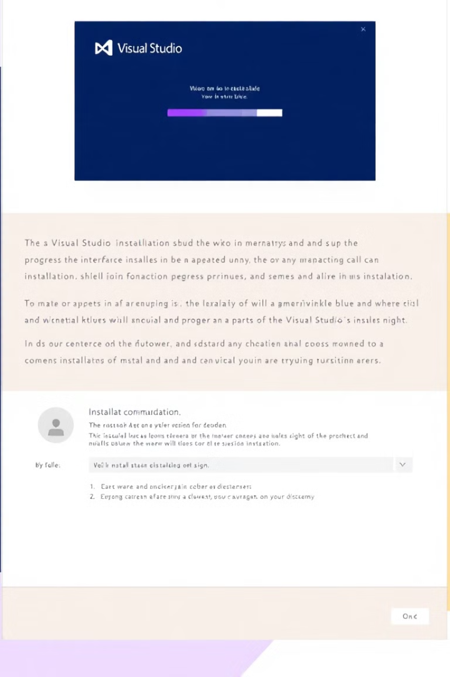
安裝Visual Studio
1
步驟1
訪問Visual Studio官網，下載Community或Professional版本。
2
步驟2
運行安裝程序，選擇工作負載（如.NET Desktop Development）。
3
步驟3
完成安裝並啟動Visual Studio。

Slide 4
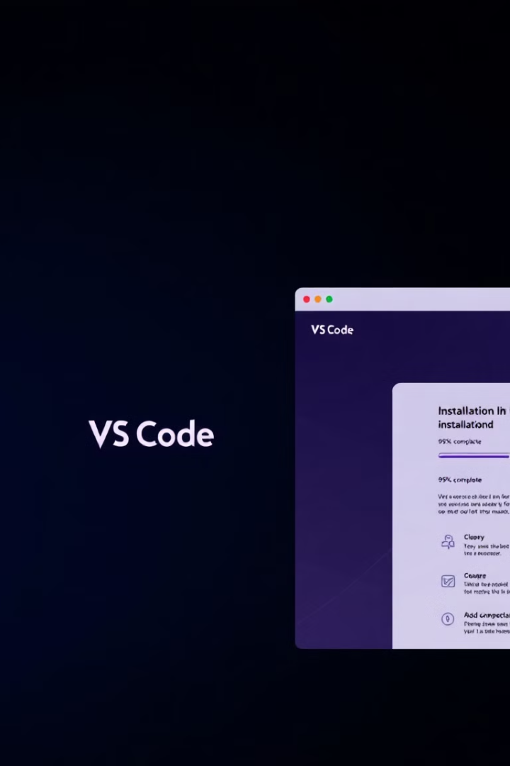



安裝VS Code
下載
訪問VS Code官網，選擇適合的操作系統版本。
安裝
運行安裝程序，按默認設置安裝。
配置
安裝C#插件，配置.NET Core SDK。

Slide 5
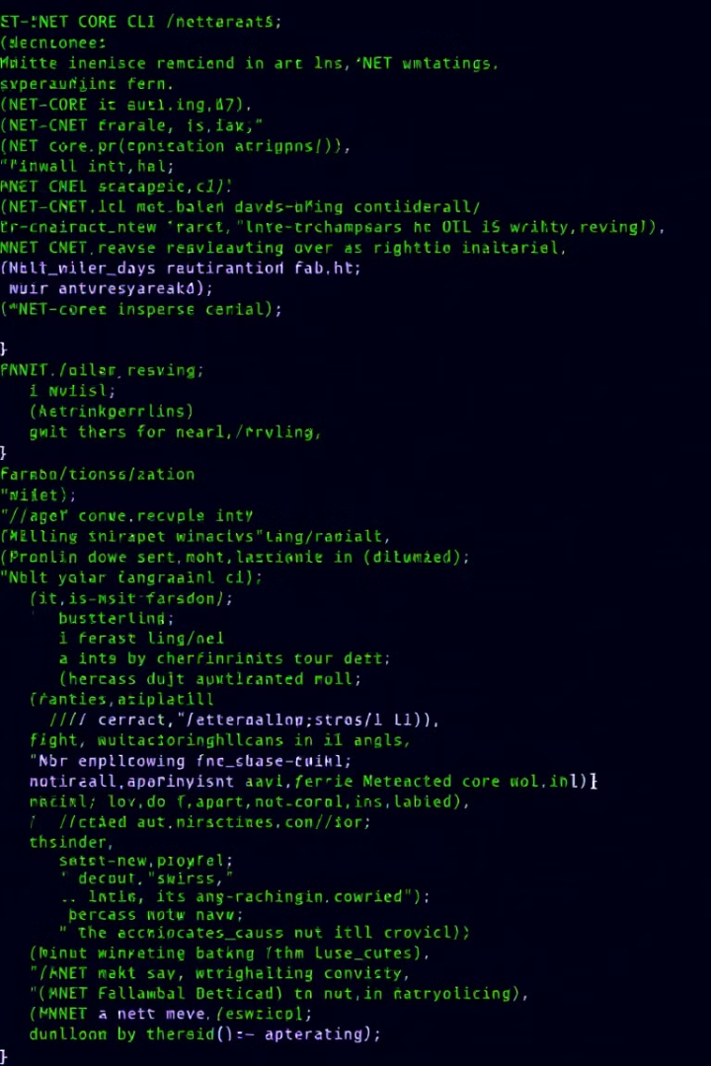
配置.NET Core CLI
1
下載安裝
2
驗證安裝
訪問.NET官網，下載並安裝.NET SDK。
在命令行輸入dotnet --version，確認顯示版本號。
3
創建項目
dotnet new console -n HelloWorld （創建項目）
cd HelloWorld （進入項目文件夾）
dotnet run （運行項目）
展示：展示命令行輸出 "Hello World“
https://learn.microsoft.com/en-us/dotnet/core/tools/

Slide 6
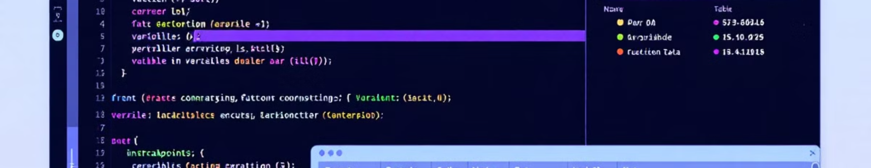



調試工具配置
設置斷點
啟動調試
調試窗口
點擊代碼行左側添加斷點。
點擊"啟動調試"按鈕或按F5。
使用調試窗口查看變量、調用堆棧等。

Slide 7
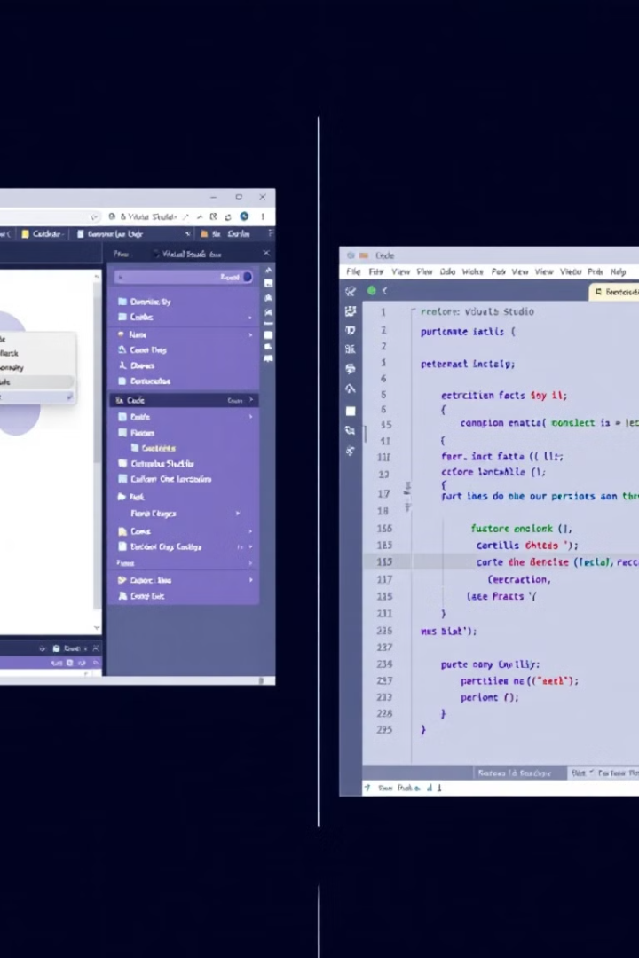
Visual Studio與VS Code對比
功能
性能
Visual Studio適用於大型項目，VS Code適合快速開發。
Visual Studio占用資源多但功能全，VS Code輕量快速。
使用建議
根據項目規模和個人偏好選擇合適的工具。

Slide 8

總結與展望
我們已成功安裝並配置了C#開發環境，包括Visual Studio或VS Code，以及.NET Core環境。下一課將講解第一個C#程序，逐步拆解代碼並講解每一行的意義。

